Slide 1
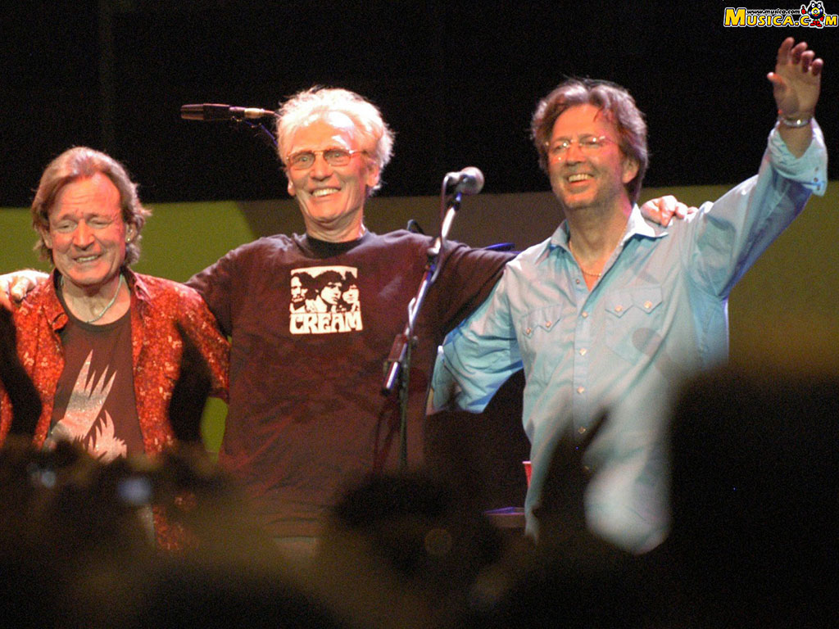
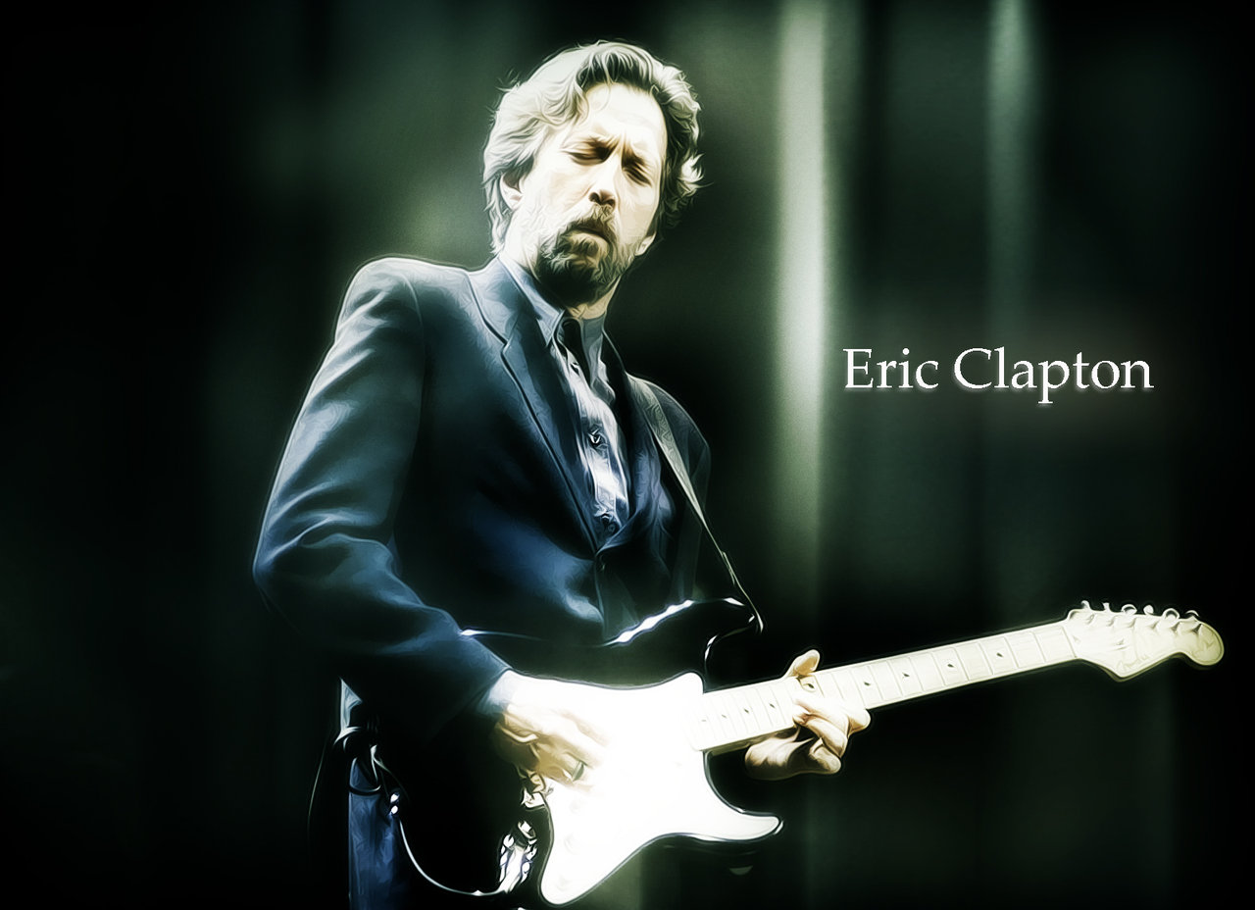

Ginger Baker
Eric Clapton
Jack Bruce
Cantautor Británico
Tema musical: Layla
1970
Roberto
Avance Automático
Lima-Perú

Slide 2
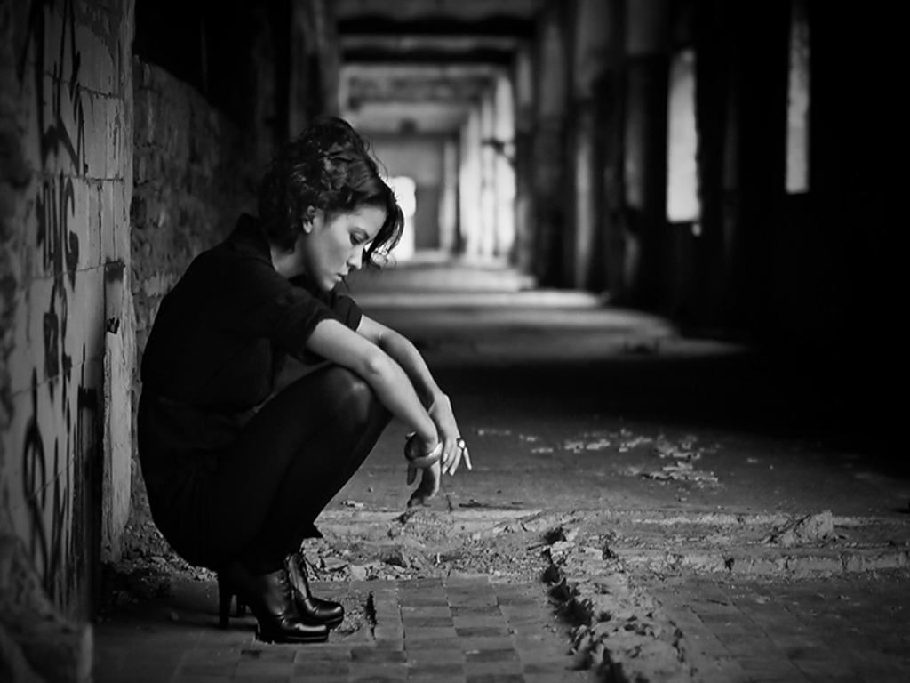
What'll you do when you get lonely ¿que harás cuando tú llegues a estar sola?
And nobody's waiting by your side? ¿Y nadie esté esperando a tu lado?

Slide 3
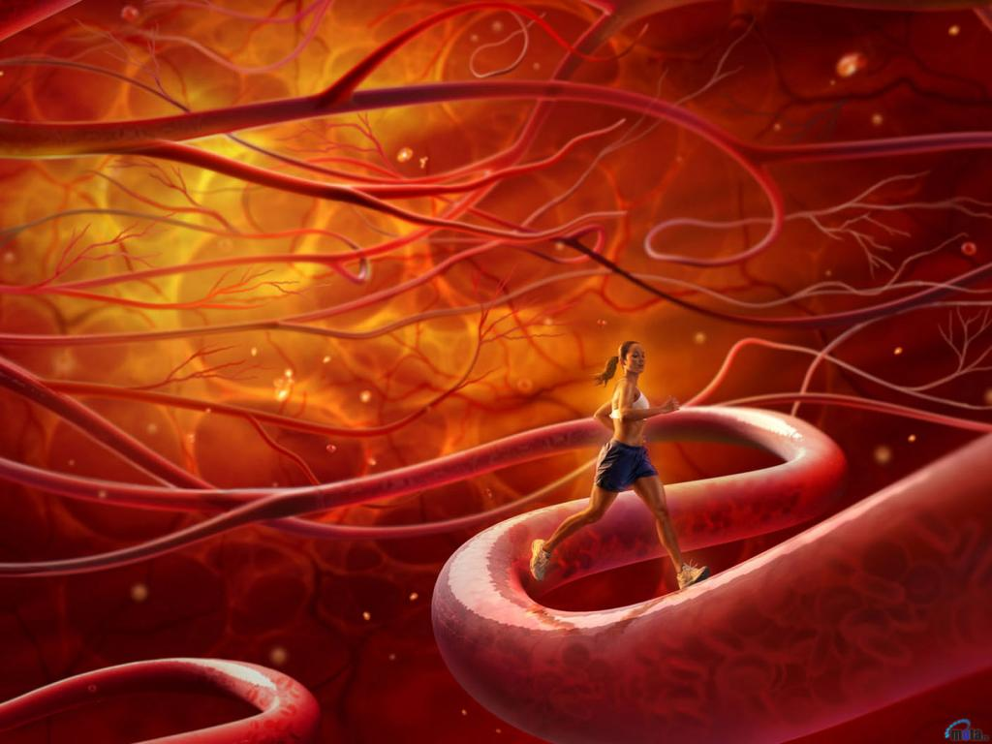
You've been running and hiding much too long has estado corriendo y escondiéndote durante mucho tiempo
You know it's just your foolish pride sabes que es por tu estúpido orgullo

Slide 4
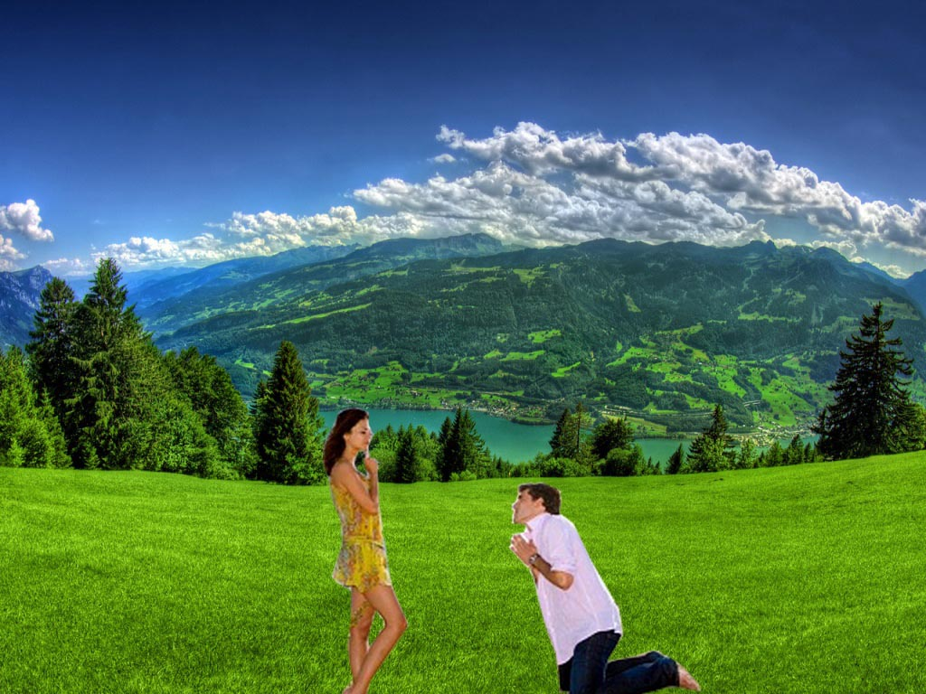
Layla,
Layla.
you've got me on my knees me tienes de rodillas
Layla,
Layla.
I'm begging, darling please te estoy suplicando querida por favor

Slide 5
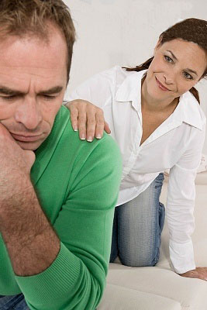
Layla,
Layla.
darling won't you ease my worried mind? ¿ no tranquilizarás mi preocupada mente ?

Slide 6
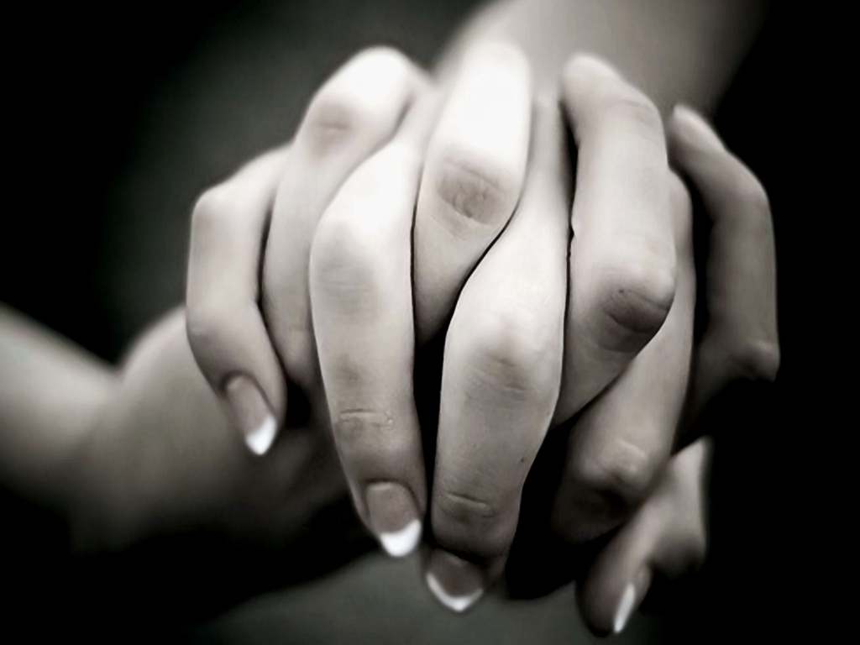
I tried to give you consolation intenté darte consuelo
When your old man had let you down cuando tu hombre te había fallado

Slide 7
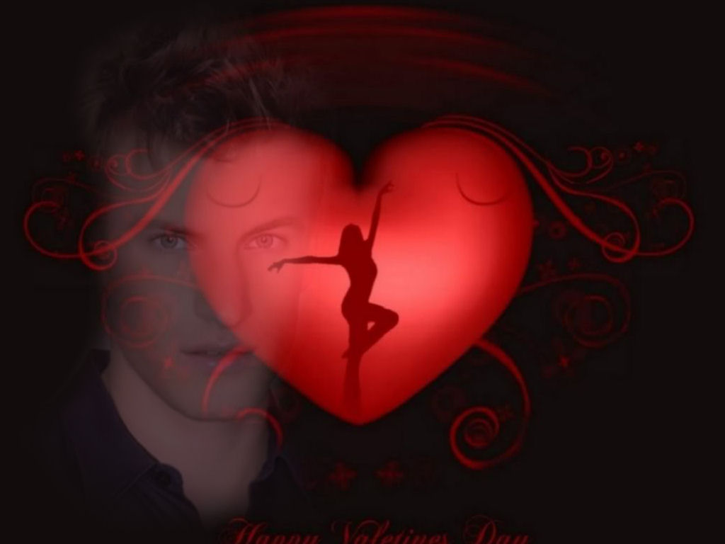
Like a fool, I fell in love with you como un tonto, caí enamorado de ti

Slide 8
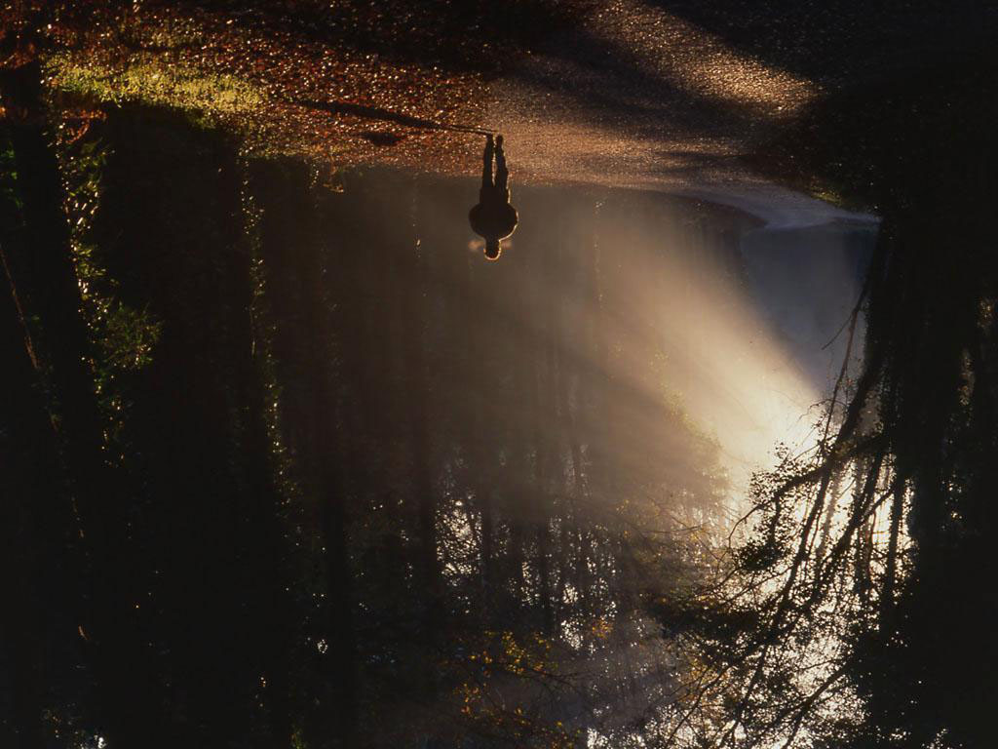
Turned my whole world upside down volteando mi mundo entero al revés

Slide 9
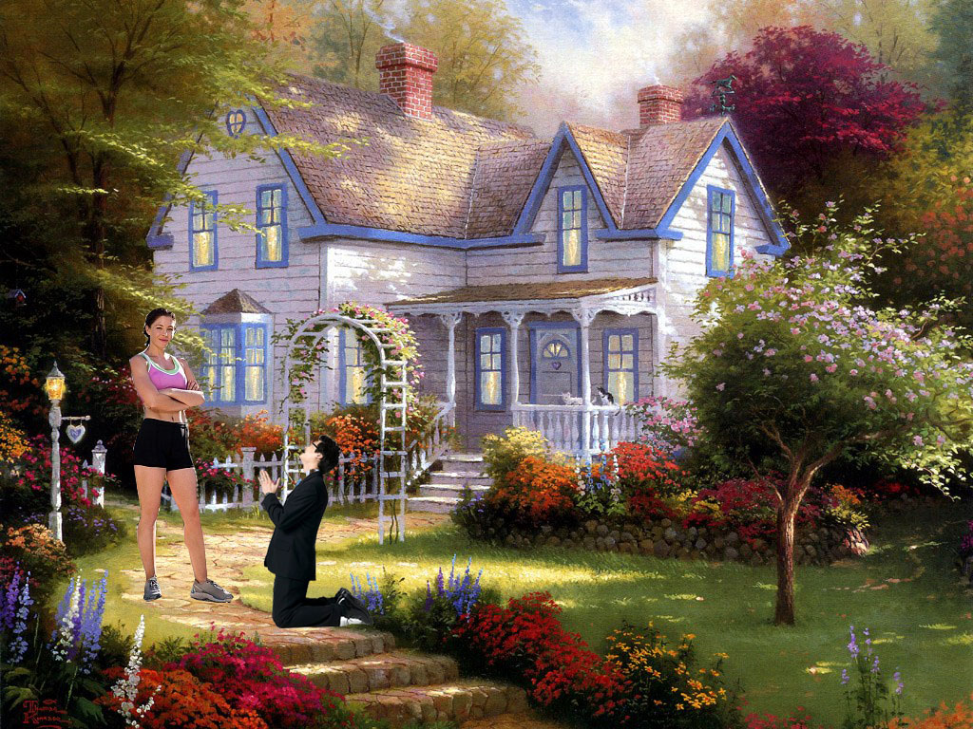
Layla,
Layla,
you've got me on my knees me tienes de rodillas
Layla,
Layla,
I'm begging, darling please te estoy suplicando querida por favor

Slide 10
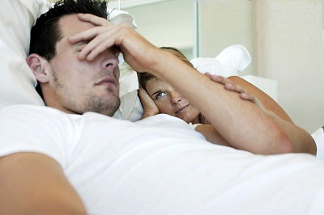
Layla,
Layla,
darling won't you ease my worried mind? ¿ no tranquilizarás mi preocupada mente ?

Slide 11
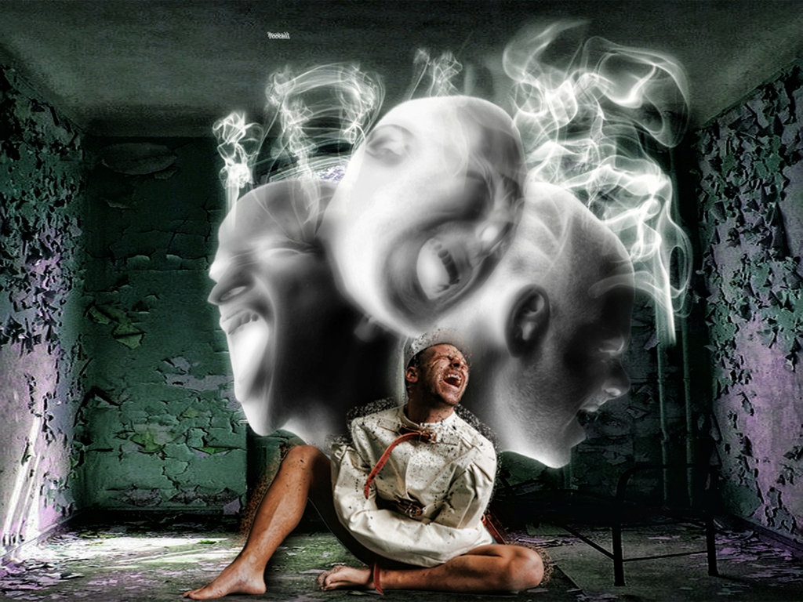
Let's make the best of the situation arreglemos la situación de la mejor manera
Before I finally go insane antes que finalmente yo enloquezca

Slide 12
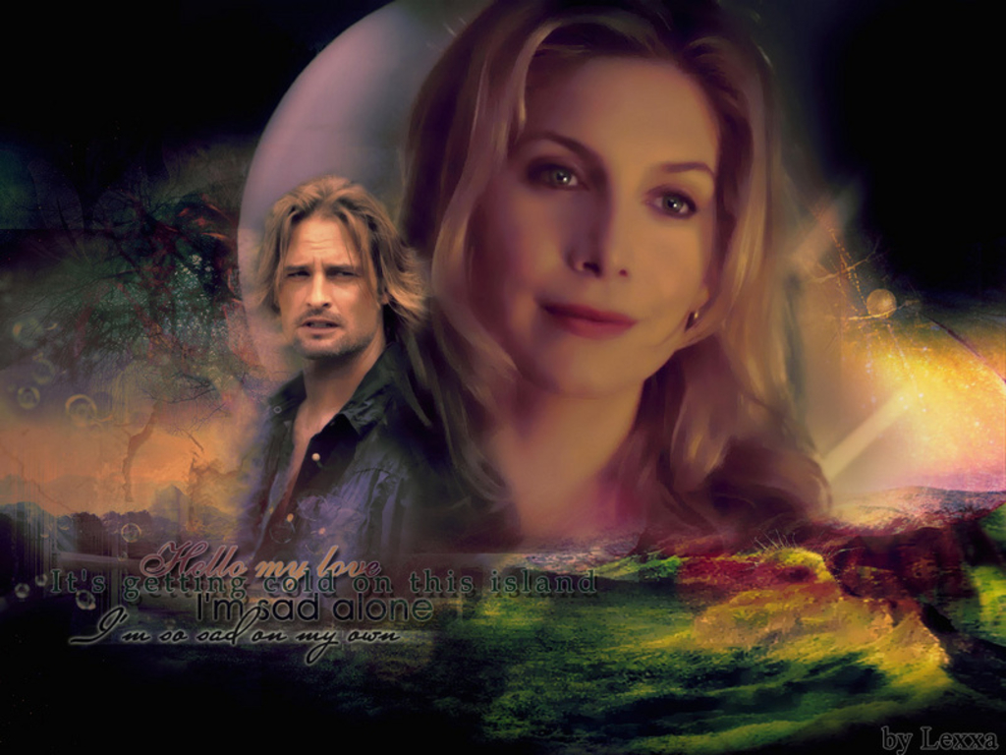

Please don't say we'll never find a way por favor, no digas que nunca encontraremos una solución
And tell me all my love's in vain y me digas que todo mi amor es en vano

Slide 13
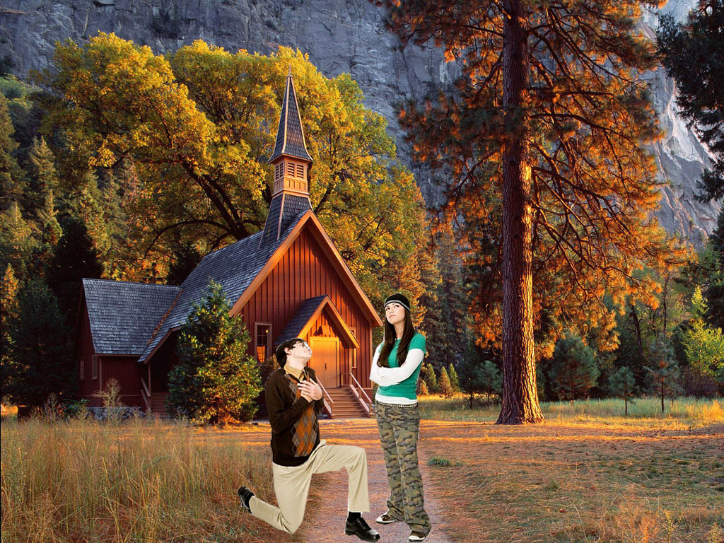
Layla,
Layla,
you've got me on my knees me tienes de rodillas
Layla,
Layla,
I'm begging, darling please te estoy suplicando querida por favor

Slide 14
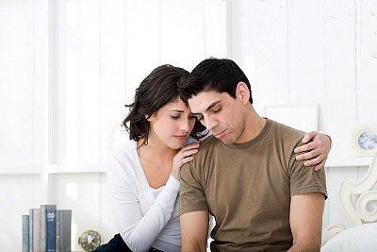
Layla,
Layla,
darling won't you ease my worried mind? ¿ no tranquilizarás mi preocupada mente ?

Slide 15
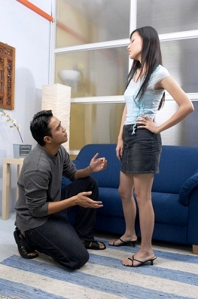
Layla,
Layla,
you've got me on my knees me tienes de rodillas
Layla,
Layla.
I'm begging, darling please te estoy suplicando querida por favor

Slide 16
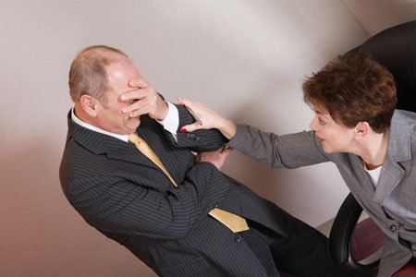
Layla,
Layla.
darling won't you ease my worried mind? ¿ no tranquilizarás mi preocupada mente ?
Roberto

Slide 17
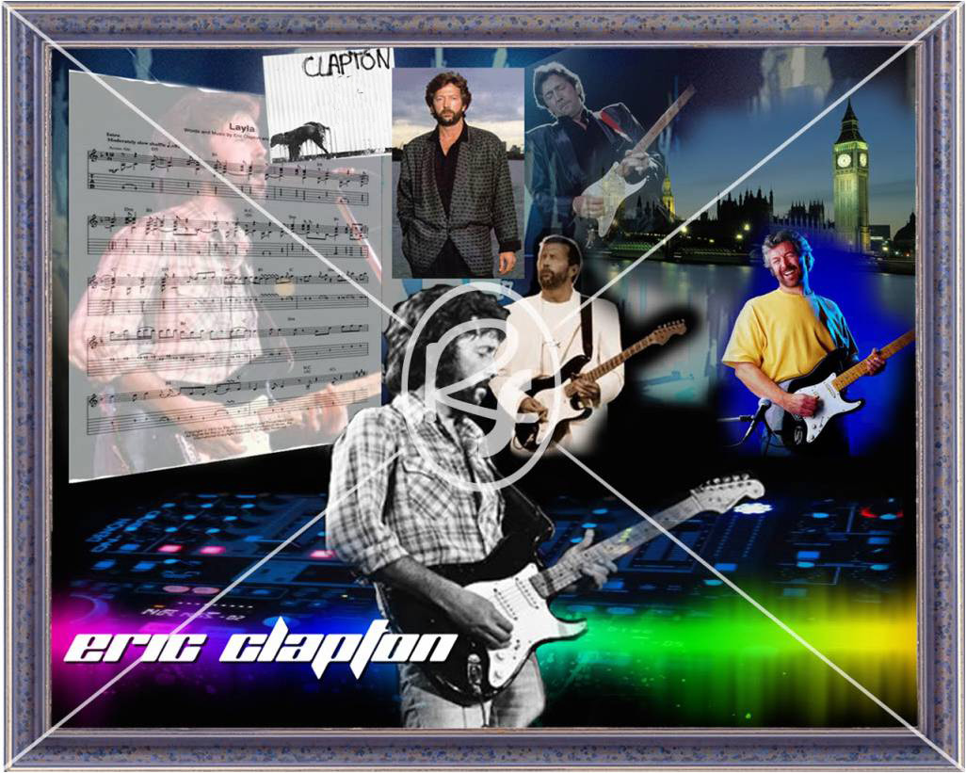

Slide 18
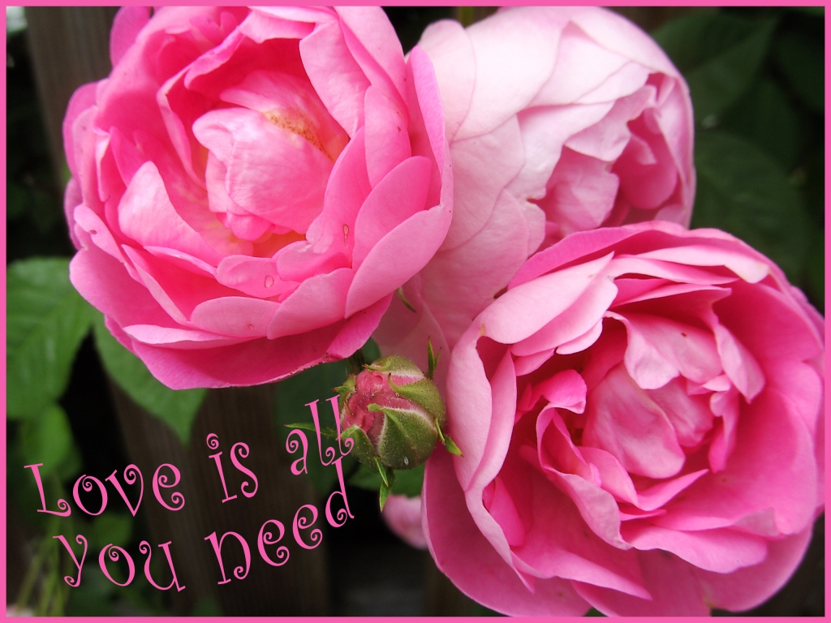

Slide 19
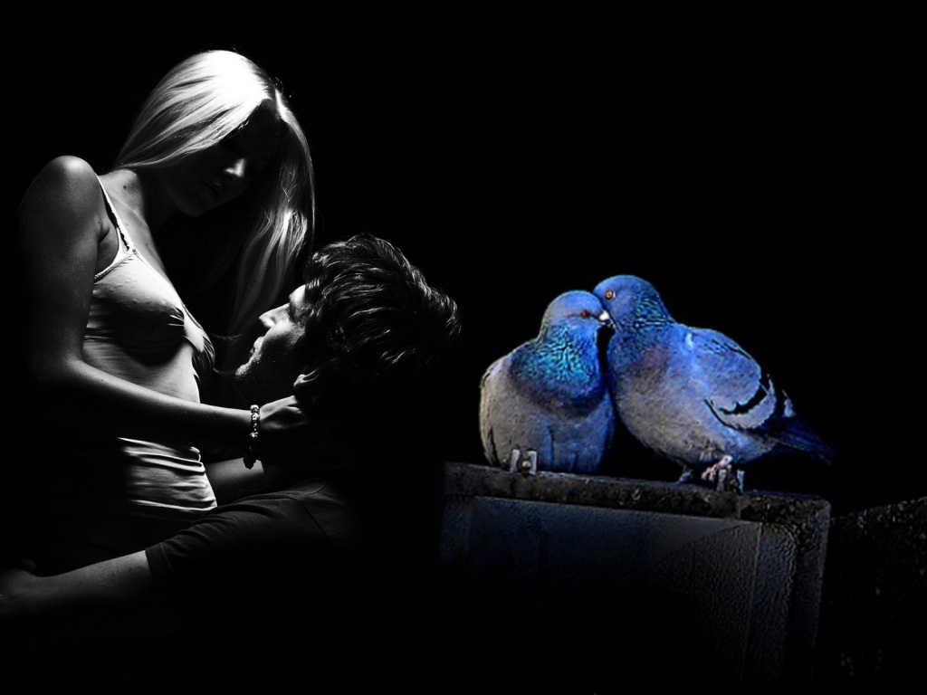

Slide 20
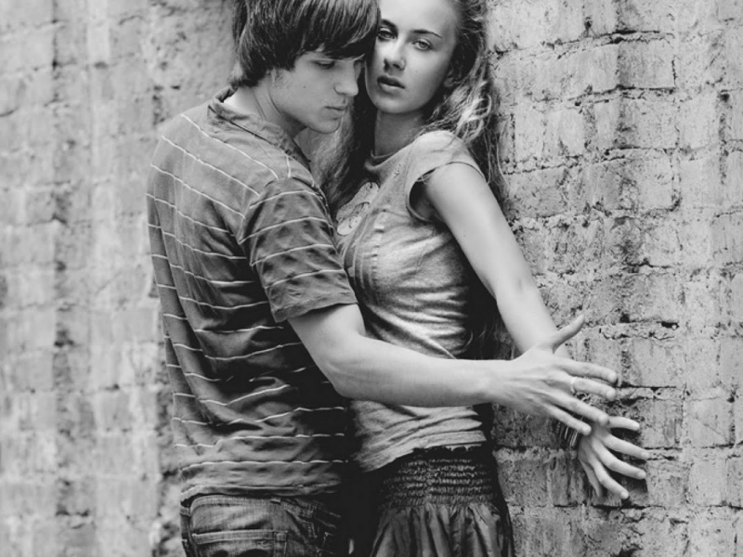

Slide 21
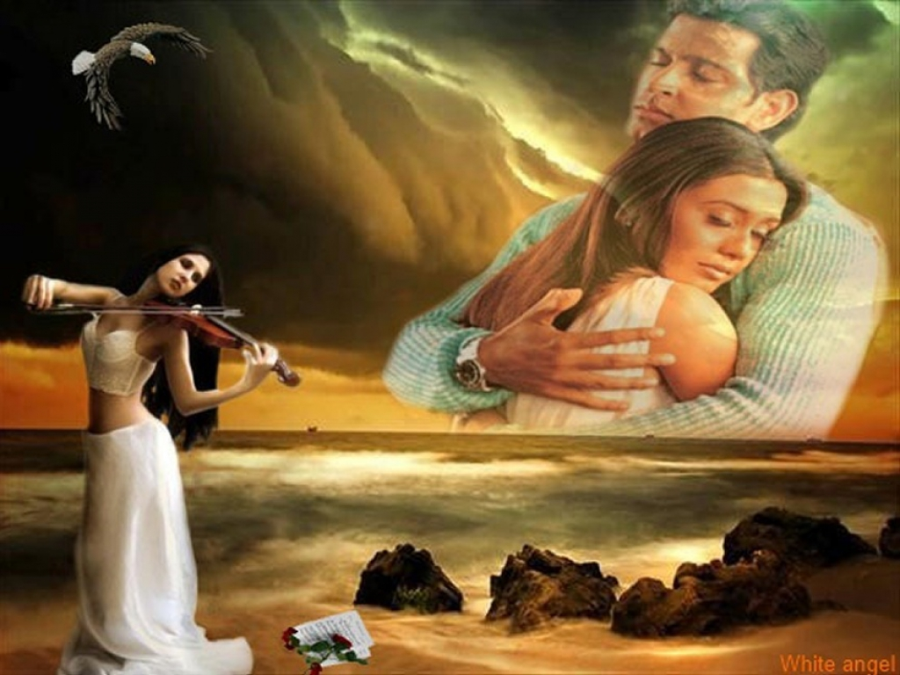

Slide 22
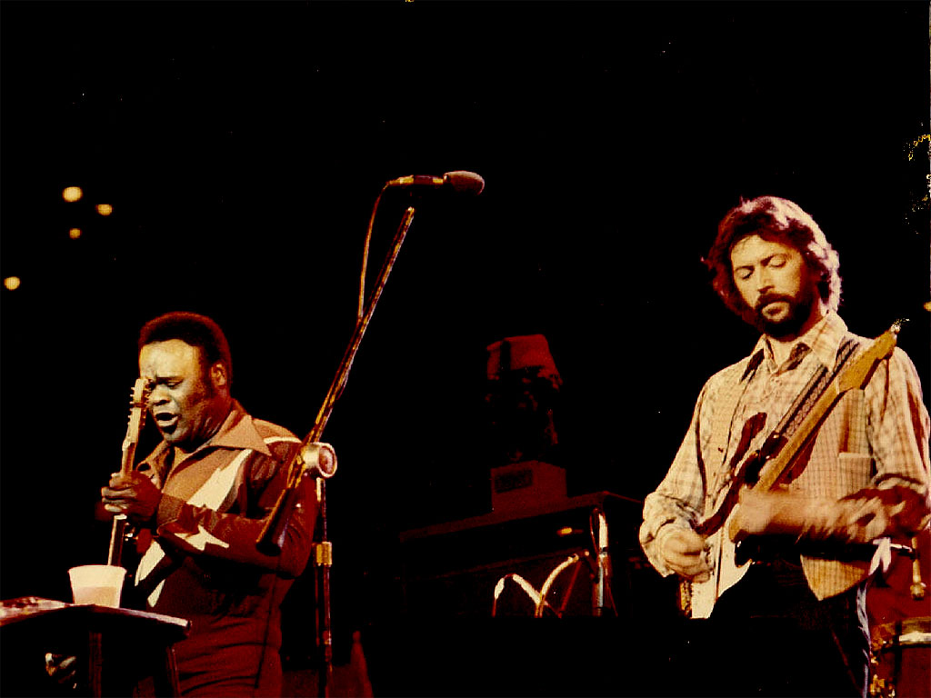

Slide 23
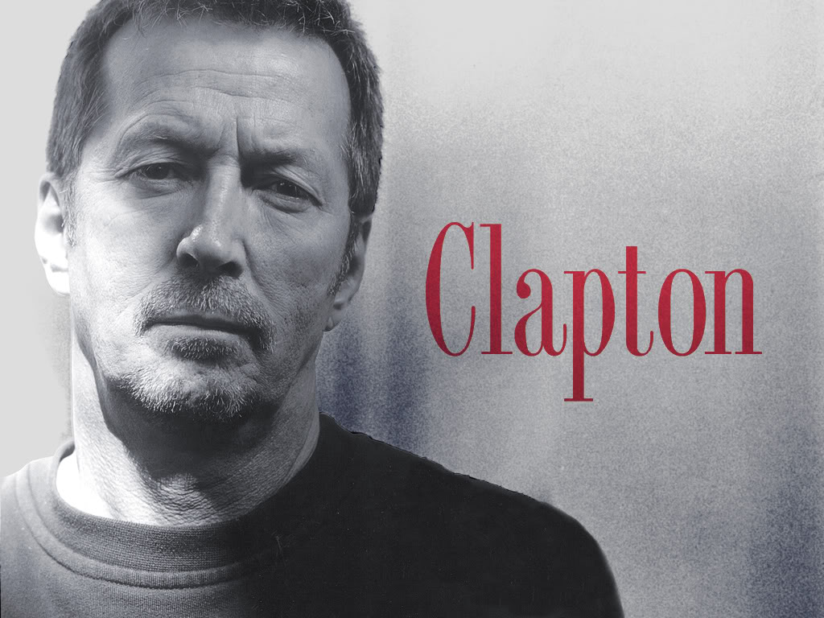

Slide 24
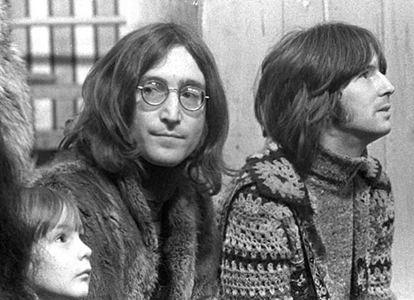
John Lennon
Eric Clapton
Julian Lennon

Slide 25
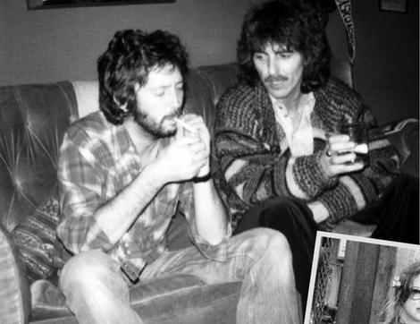
George Harrison
Eric Clapton

Slide 26
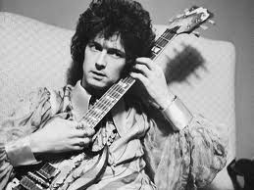
Eric Clapton

Slide 27
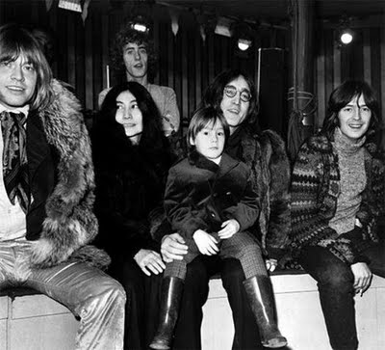
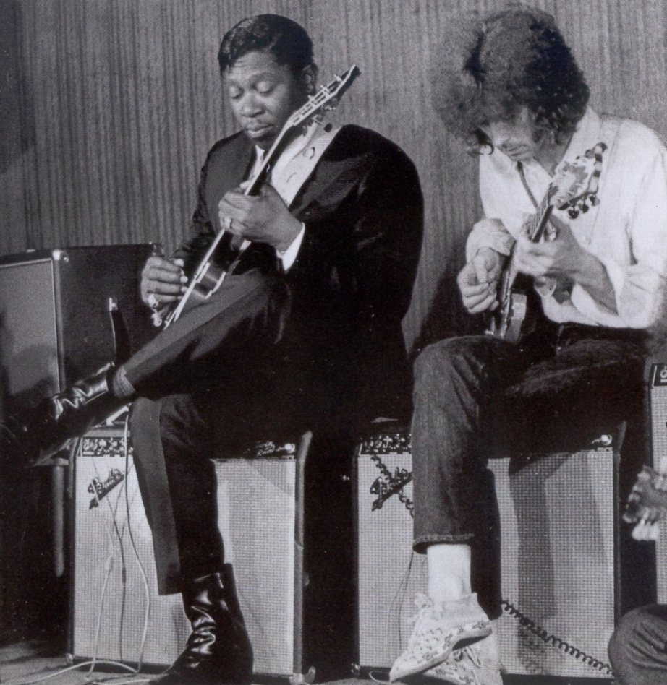
Brian Jones
Roger Daltrey
John Lennon
Eric Clapton
Eric Clapton
B.B. King

Slide 28
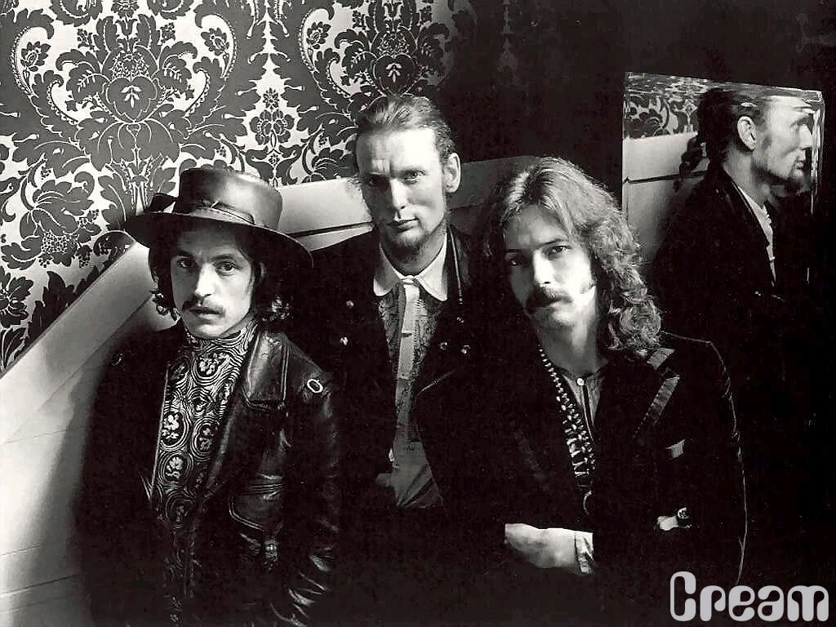
Grupo Inglés Cream 1966-1968
Ginger Baker
Jack Bruce
Eric Clapton

Slide 29
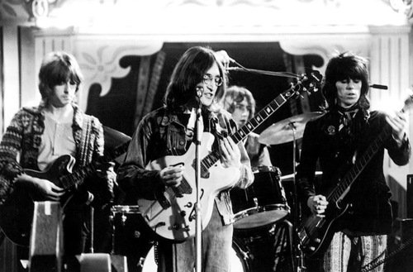
John Lennon
Eric Clapton
Keith Richards

Slide 30
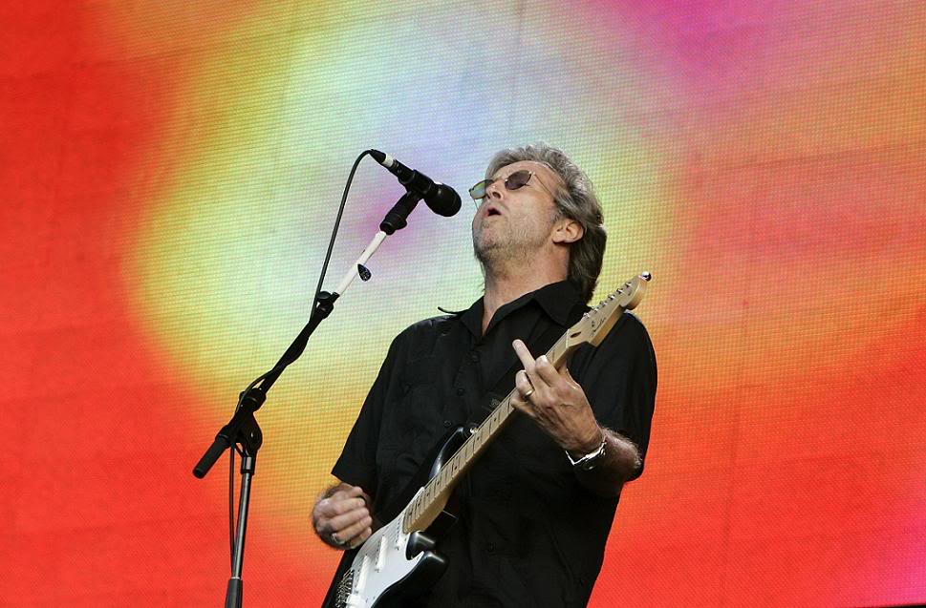

Slide 31
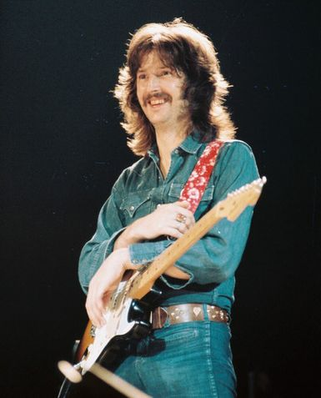
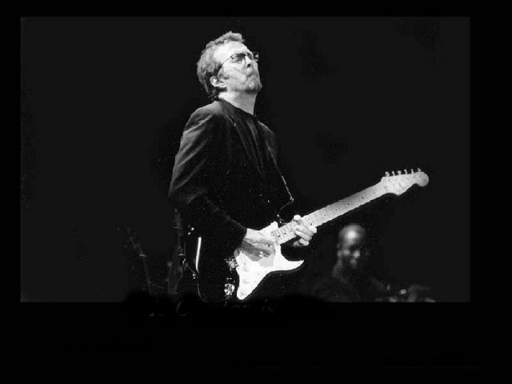
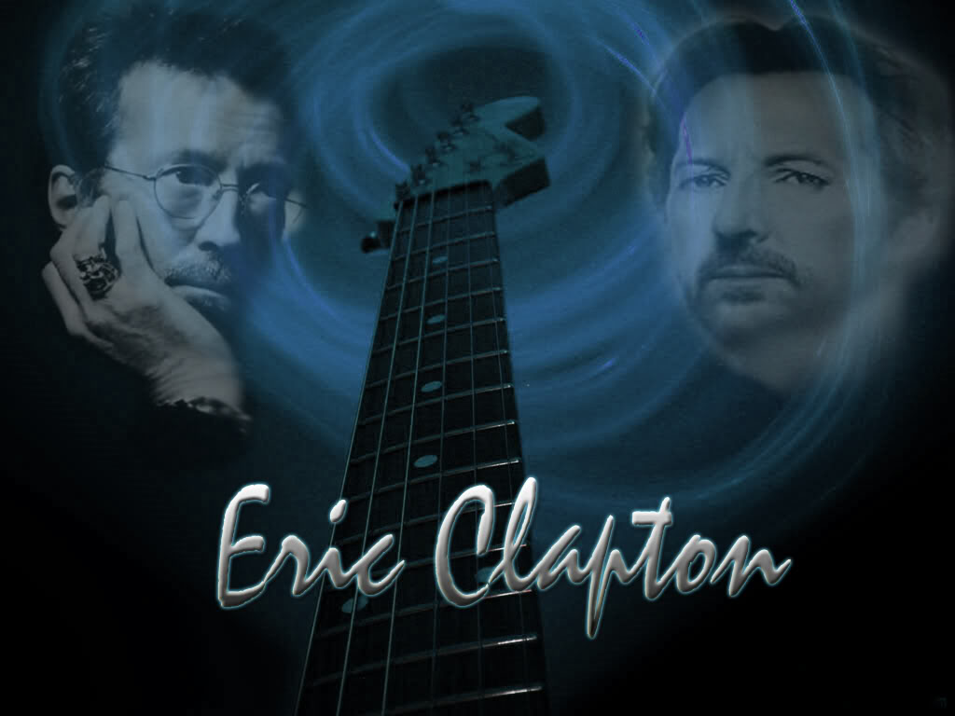
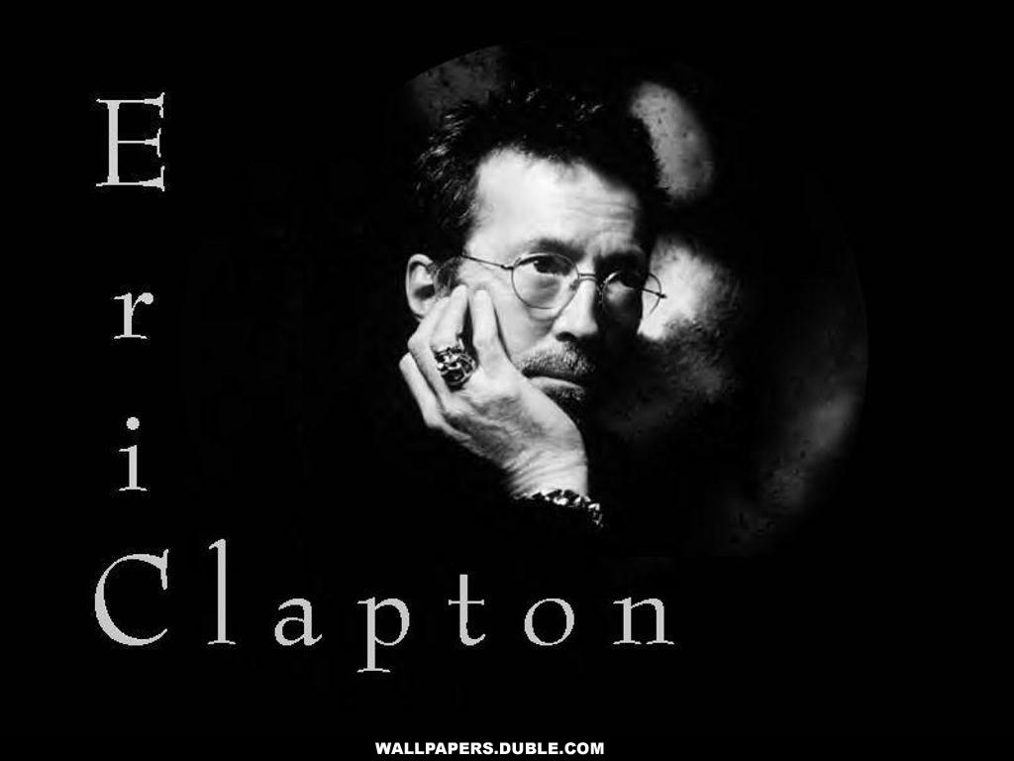
Roberto

Slide 32



Accede a la sección que desees desde aquí:
Propia Creación
De la Red
Dedicatorias | Fechas Especiales | Graciosos
Historia y Arte | Lugares | Musicales
Naturaleza y Ciencias | Política | Reflexión
Religiosos | Románticos | Salud
Dedicatorias | Fechas Especiales | Graciosos
Historia y Arte | Lugares | Musicales
Naturaleza y Ciencias | Política | Reflexión
Religiosos | Románticos | Salud
Si deseas recibir pps periódicamente en tu correo electrónico subscríbete aquí:

